Slide 1
Древняя Русь на картинах известных художников

Slide 2
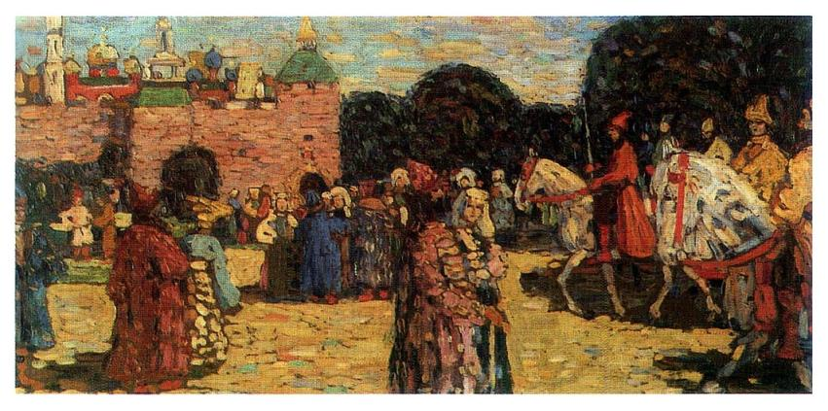
«Древняя Русь» Василий Кандинский

Slide 3
Кандинский Василий Васильевич
Российский художник
Русский живописец, график и теоретик изобразительного искусства, один из основоположников абстракционизма. Был одним из основателей группы «Синий всадник», преподавателем в Баухаусе. Родился в Москве, получил основное музыкальное и художественное образование.

Slide 4
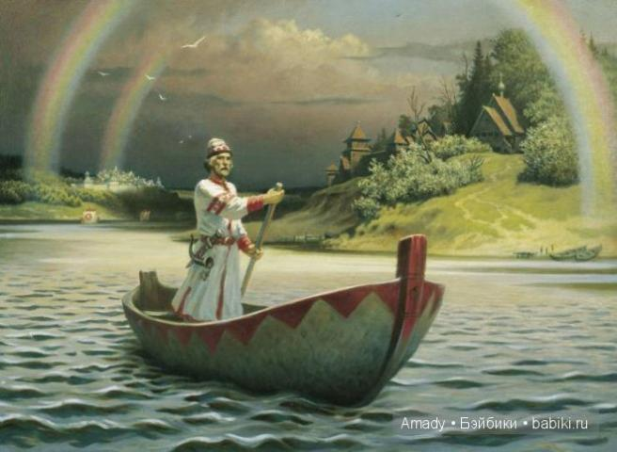
«Великая Русь» Борис Ольшанский

Slide 5
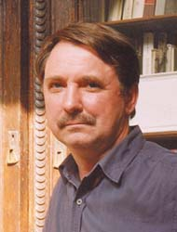
Ольшанскй Борис Михайлович (25 февраля 1956, Тамбов) — русский художник - славянист, продолжатель традиций русской школы живописи, автор более 300 картин. Творчество Ольшанского отображает русский фольклор. В своих работах художник старается представить повседневную жизнь людей дохристианской Руси. Многие его работы посвящены батальным сценам.

Slide 6
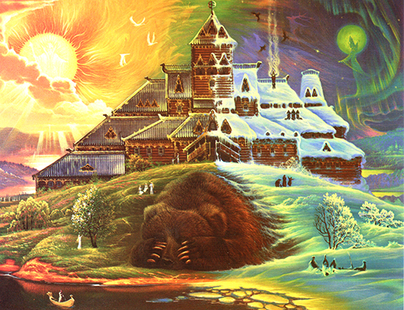
«Пробуждение» Угланов Александр

Slide 7
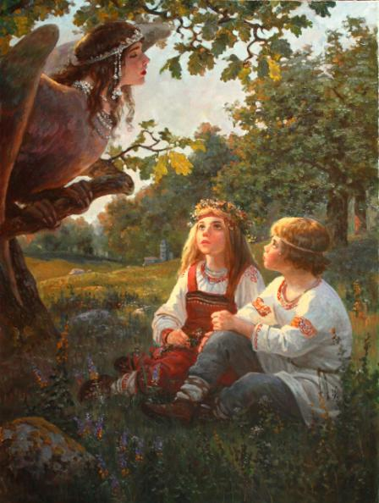
«Древняя Русь» Андрей Шишкин

Slide 8
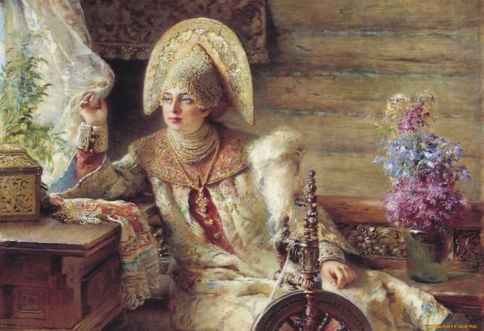
«Константин Маковский» Дуванова Е.

Slide 9
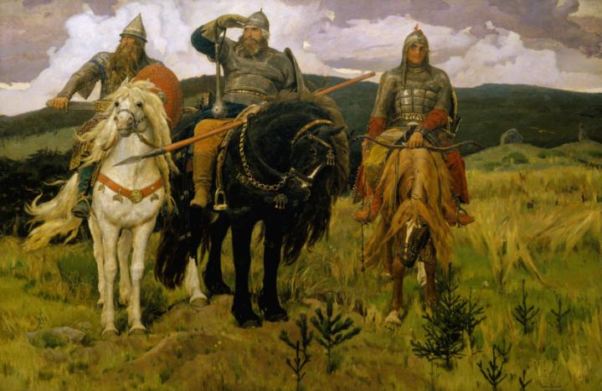
«Три богатыря» Васнецов Виктор

Slide 10
Спасибо, за внимание!

